Slide 1
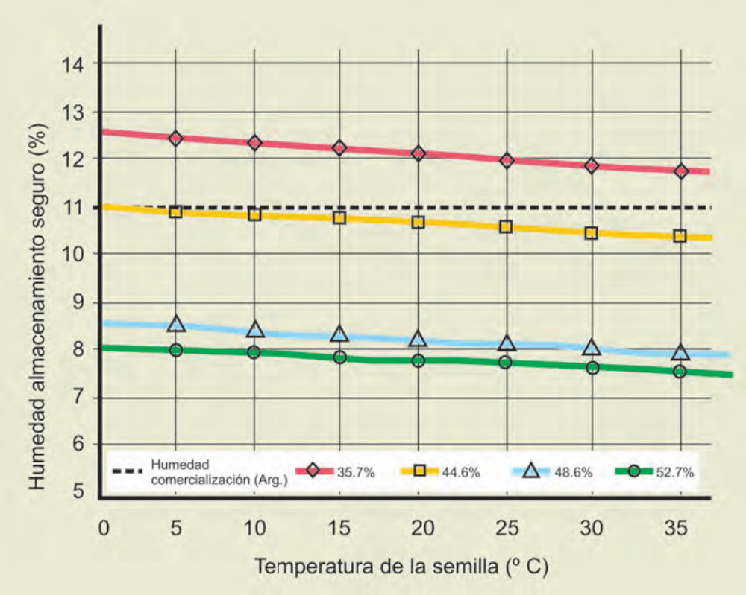
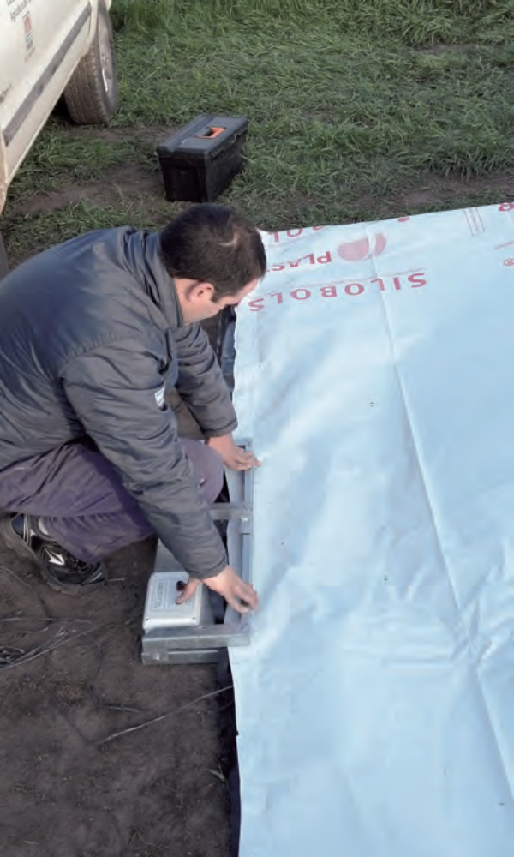
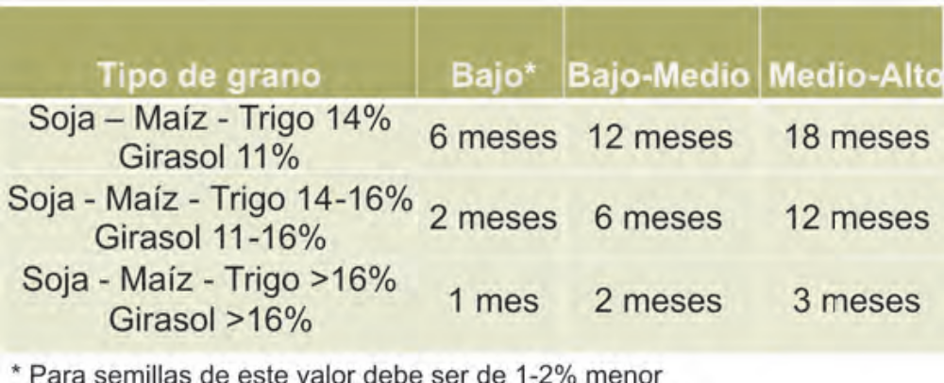
Título
Autores
¹Filiación, mail
Introducción
Metodología
Descripción del contexto, problema y objetivos (ARIAL, 20)
Descripción de los materiales y métodos (ARIAL, 20).
Resultados
Incluir figuras, tablas y/o fotos (Arial, 20)
Conclusiones
Enumerar las más importantes (Arial, 20)
Xxxxxx
Xxxxxx
Xxxxxx
xxxxxxx

